Slide 1


PENYUSUNAN
STANDAR PELAYANAN PUBLIK
PERMENPANRB NOMOR 15 TAHUN 2014

Slide 2


Latar Belakang
Beberapa hal yang menyebabkan pentingnya disusun Standar Pelayanan Publik
AMANAT UU 25/2009
UU mewajiban setiap penyelenggara pelayanan publik untuk menyusun SP
JAMINAN DAN KEPASTIAN
Sebagai jaminan dan kepastian penyelenggaraan pelayanan
ASPIRASI MASYARAKAT
Masyarakat menginginkan pelayanan publik berkualitas

Slide 3

Dasar Hukum
UU No. 25 Th 2009 tentang Pelayanan Publik:
Pasal 15 huruf (a)
Penyelenggara berkewajiban menyusun dan menetapkan standar pelayanan.
Pasal 20
Penyelenggara berkewajiban menyusun dan menetapkan standar pelayanan dengan memperhatikan kemampuan penyelenggara, kebutuhan masyarakat dan kondisi lingkungan.
Dalam menyusun dan menetapkan standar pelayanan, penyelenggara wajib mengikutsertakan masyarakat dan pihak terkait.

Slide 4

SANKSI (UU 25/2009 dan PP 96/2012)
Dikenakan atas kewajiban yang tidak dijalankan dan merupakan penjabaran Sanksi yang telah ada dalam Undang-undang, misalnya:
Pasal UU/PP | Uraian Kewajiban Penyelenggara | Ancaman Sanksi
Pasal 20 (1) UU | Wajib menyusun dan menetapkan SP | Dengan sanksi Pemberhentian dengan hormat tidak atas permintaan sendiri
Pasal 20 (2) UU | Wajib mengikutsertakan Masyarakat dalam Penyusunan SP | Dengan sanksi Pembebasan dari Jabatan
Pasal 26 (1) PP | Pembahasan Rancangan SP wajib mengikut sertakan masyarakat. | Teguran tertulis
Pasal 27 (1) PP | Rancangan SP yang telah dibahas wajib dipublikasikan | Teguran tertulis
Pasal 20 (3) UU | Wajib menerapkan SP | Dengan sanksi Pembebasan dari Jabatan
Pasal 30 (1) PP | Wajib menyusun dan menetapkan Maklumat Pelayanan | Pembebasan dari jabatan
Pasal 33 (1) PP | Wajib meninjau ulang SP yang telah ditetapkan dalam waktu 3 tahun | Pembebasan dari jabatan

Slide 5



DEFINISI
Standar Pelayanan
Tolak ukur yang dipergunakan sebagai pedoman penyelenggaraan pelayanan dan acuan penilaian kualitas pelayananan sebagai kewajiban dan janji penyelenggara kepada masyarakat dalam rangka pelayanan yang berkualitas, cepat, mudah, terjangkau, dan terukur.
Penyelenggara
Setiap institusi penyelenggara negara, korporasi, Lembaga independent yang dibentuk berdasar UU untuk kegiatan yanlik, dan badan hukum lain yang dibentuk semata-mata untuk kegiatan yanlik.
Masyarakat
Seluruh pihak (perseorangan, kelompok, badan hukum) yang berkedudukan sebagai penerima manfaat pelayanan publik, baik langsung maupun tidak langsung

Slide 6
SEDERHANA
PARTISIPATIF
Mudah dimengerti, diikuti, dilaksanakan, dan diukur dengan prosedur yang jelas
Melibatkan masyarakat dan pihak terkait lainnya
01
02
Prinsip Penyusunan
KEADILAN
06
AKUNTABEL
Harus menjamin bahwa pelayanan dapat menjangkau semua masyarakat
Standar Pelayanan
Dapat dilaksanakan dan dipertanggungjawabkan
03
05
04
TRANSPARANSI
BERKELANJUTAN
Dapat dengan mudah diakses oleh masyarakat
Terus menerus dilakukan perbaikan sebagai upaya peningkatan kualitas dan inovasi pelayanan

Slide 7
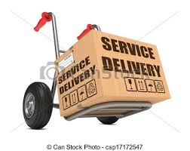

KOMPONEN STANDAR PELAYANAN
Service Delivery
Manufacturing
Komponen Standar Pelayanan yang terkait dengan proses penyampaian pelayanan
Komponen Standar Pelayanan yang terkait dengan proses pengelolaan pelayanan di internal organisasi

Slide 8
Persyaratan
01
Sistem, Mekanisme,
& Prosedur
Aduan, saran, masukan
06
02
SERVICE
DELIVERY
05
Jangka
Waktu
Pelayanan
Produk
Pelayanan
03
04
Biaya/tarif

Slide 9








07
08
Dasar Hukum
Sarpras/ Fasilitas
14
09
Evaluasi Kinerja Pelayanan
Kompetensi Pelaksana
MANU- FACTURING
13
10
Jaminan Keamanan dan Kesalamatan Pelayanan
Pengawasan Internal
12
11
Jaminan Pelayanan
Jumlah Pelaksana

Slide 10
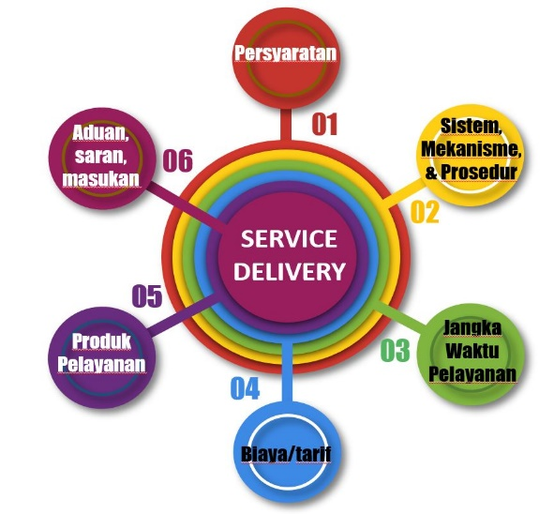
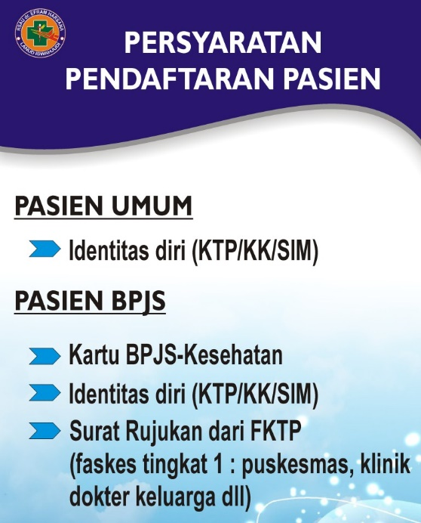
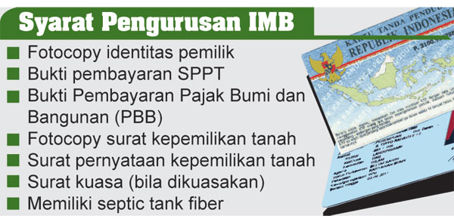
1. Persyaratan
Syarat (dokumen atau barang/hal lain) yang harus dipenuhi dalam pengurusan suatu jenis pelayanan, baik persyaratan teknis maupun administratif
Contoh:

Slide 11
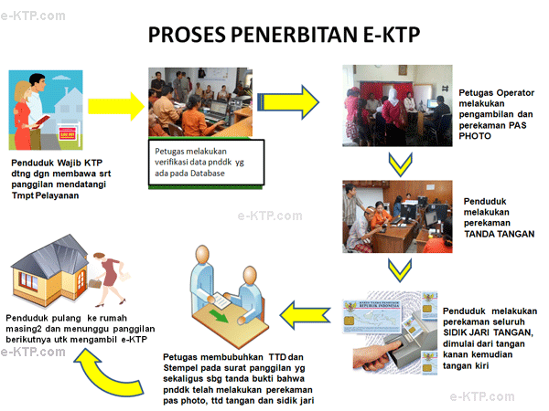
2. Sistem, Mekanisme, Prosedur
Tata cara pelayanan yang dibakukan bagi penerima pelayanan, termasuk pengaduan
Contoh:
Catatan: yang diberi tanda “x” tidak perlu ditulis dalam Standar Pelayanan

Slide 12
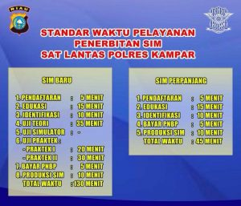
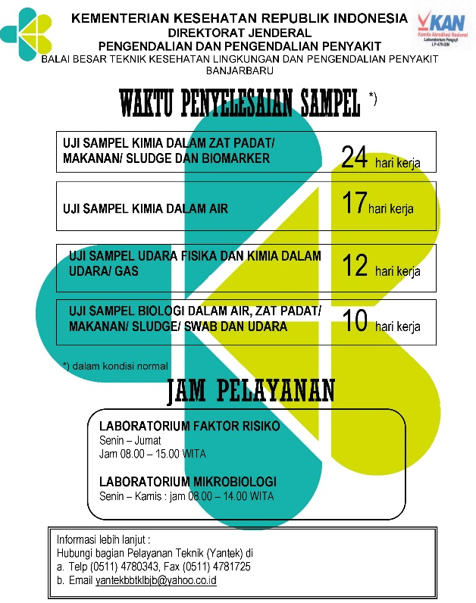
3. Jangka Waktu Pelayanan
Jangka waktu yang diperlukan untuk menyelesaikan seluruh proses pelayanan dari setiap jenis pelayanan
Contoh:

Slide 13
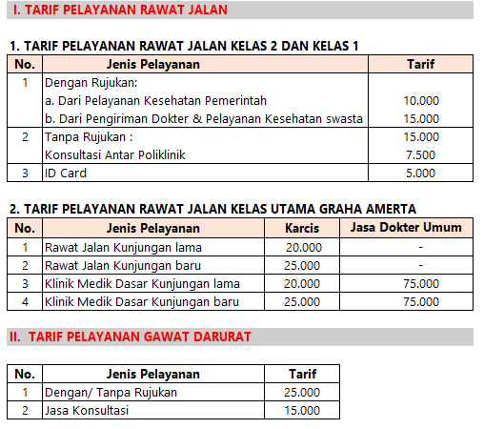
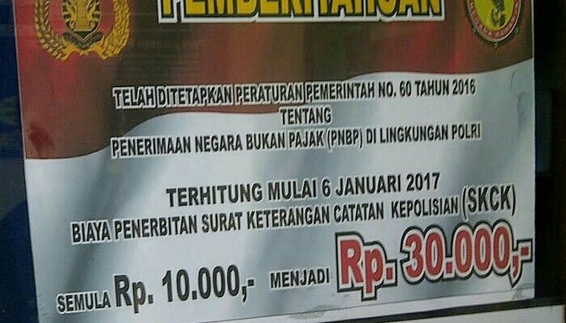
4. Biaya/Tarif
Ongkos yang dikenakan kepada penerima layanan dalam mengurus dan/atau memperoleh pelayanan dari penyelenggara
Contoh:

Slide 14
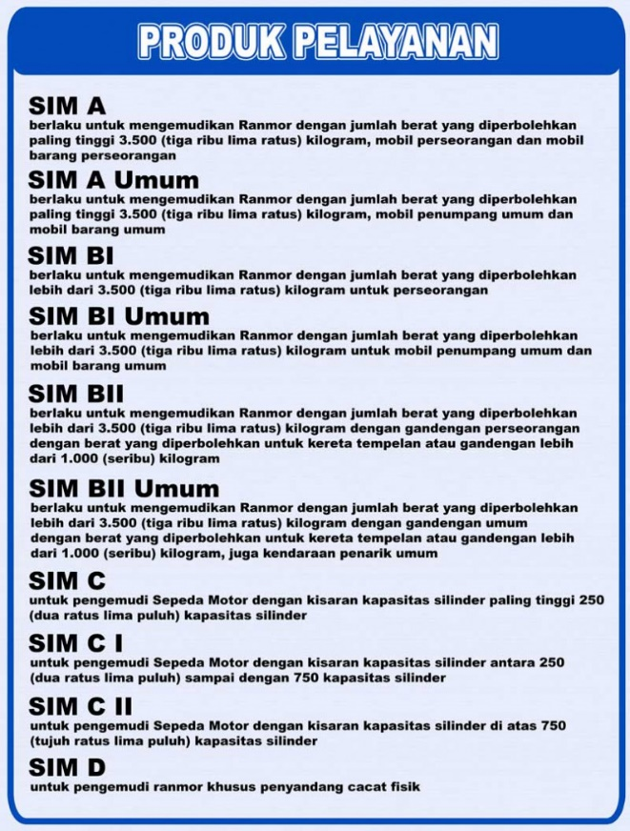

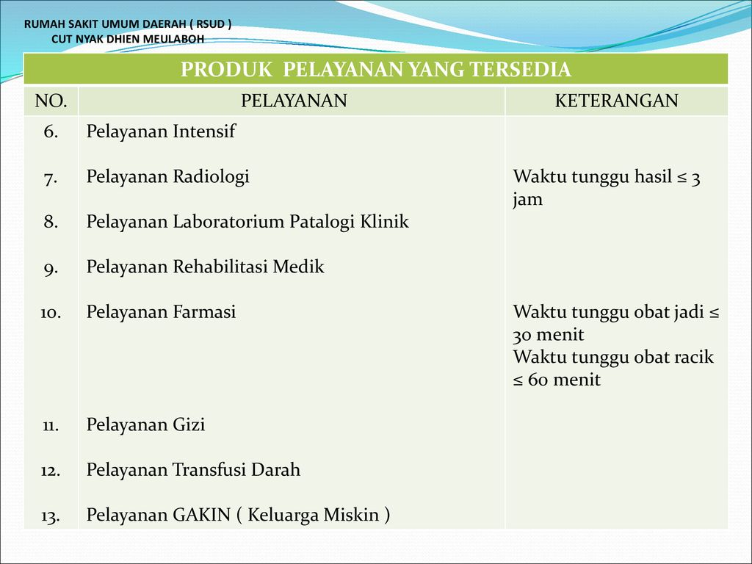
5. Produk Pelayanan
Hasil pelayanan yang diberikan dan diterima sesuai dengan ketentuan yang telah ditetapkan
Contoh:

Slide 15
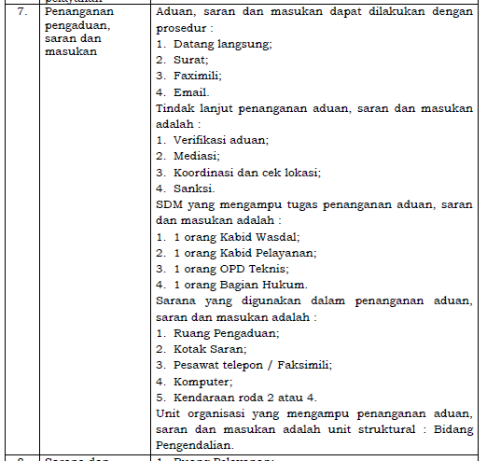
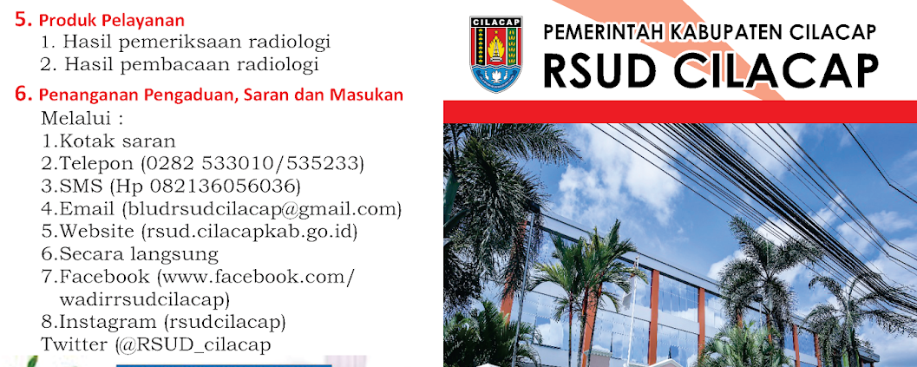
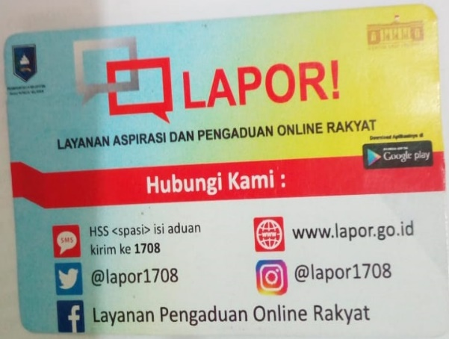
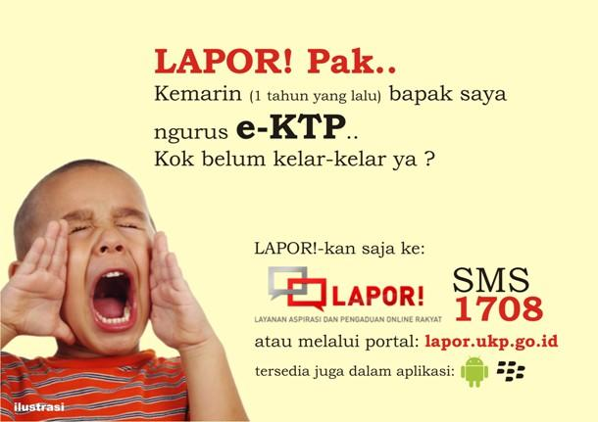
6. Aduan, Saran, & Masukan
Tata cara pelaksanaan penanganan pengaduan dan tindak lanjut
Contoh:

Slide 16
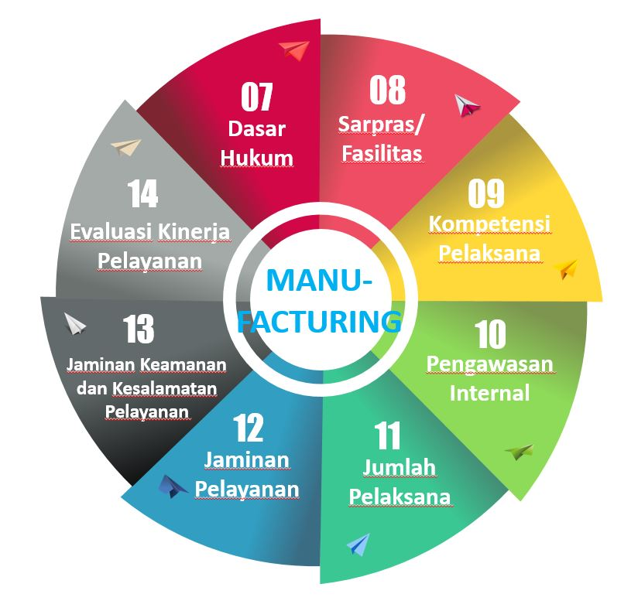


7. Dasar Hukum
Peraturan perundang-undangan yang menjadi dasar penyelenggaraan pelayanan
Contoh:

Slide 17
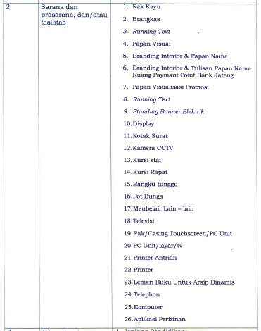
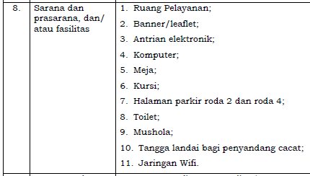
8. Sarpras/Fasilitas
Peralatan dan fasilitas yang diperlukan dalam penyelenggaraan pelayanan, termasuk peralatan dan fasilitas pelayanan bagi kelompok rentan
Contoh

Slide 18
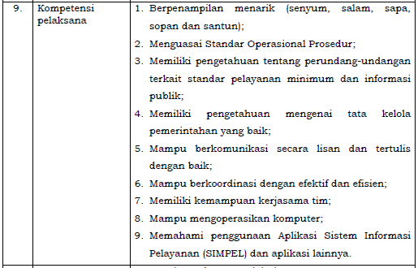
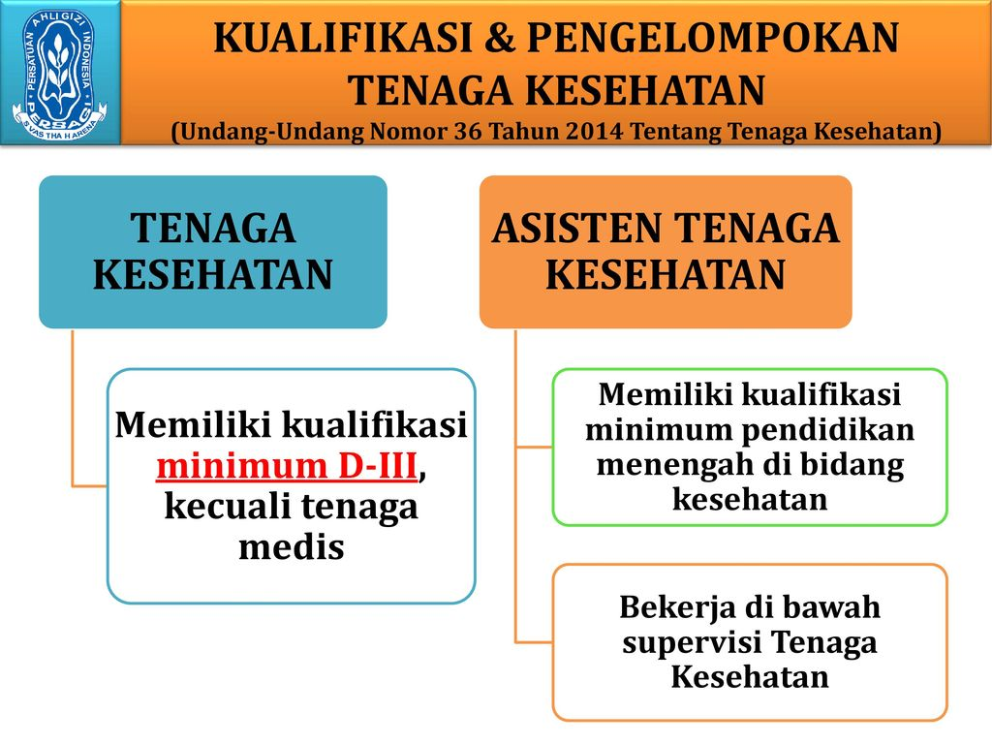
9. Kompetensi Pelaksana
Kemampuan yang harus dimiliki oleh pelaksana, meliputi pengetahuan, keahlian, keterampilan, dan pengalaman
Contoh

Slide 19
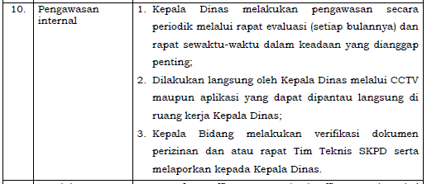

10. Pengawasan Internal
Sistem pengendalian intern dan pengawasan langsung yang dilakukan oleh pimpinan satuan kerja atau atasan langsung pelaksana
Contoh:

Slide 20
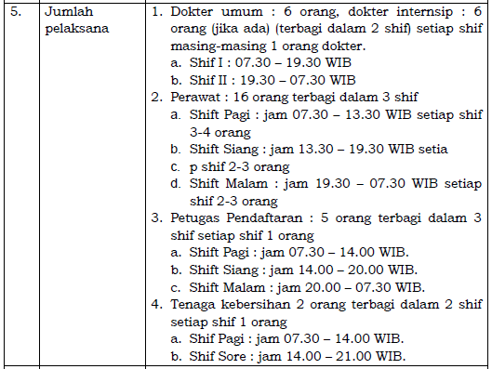

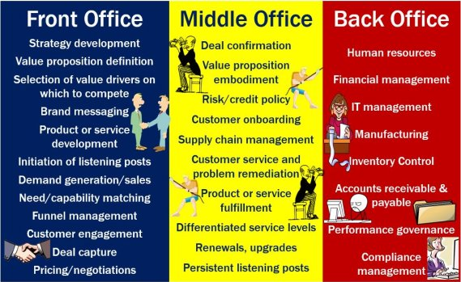
11. Jumlah Pelaksana
Informasi mengenai komposisi atau jumlah petugas yang melaksanakan tugas, sesuai dengan pembagian dan uraian tugasnya
C
o
n
t
o
h

Slide 21

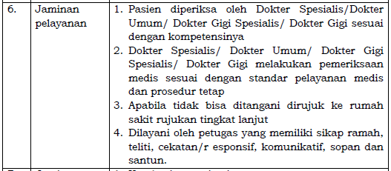
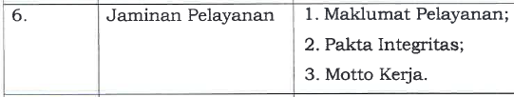
12. Jaminan Pelayanan
Memberikan kepastian pelayanan dilaksanakan sesuai dengan Standar Pelayanan. Jaminan Pelayanan menunjukkan kesanggupan instansi/UPP sesuai kapasitas manajemen yang ada untuk memberikan kepastian bahwa kualitas penyelenggaraan pelayanan sesuai dengan Standar Pelayanan.
Contoh:

Slide 22
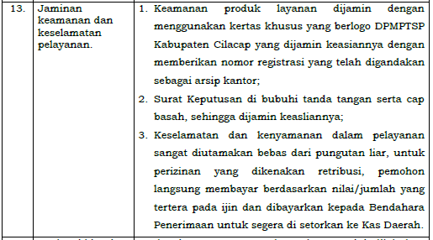
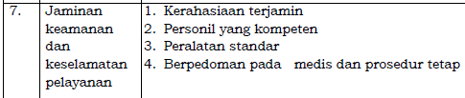
13. Jaminan Keamanan dan
Keselamatan Pelayanan
Dalam bentuk komitmen untuk memberikan kepastian rasa aman, bebas dari bahaya, dan resiko keragu-raguan
Contoh:

Slide 23
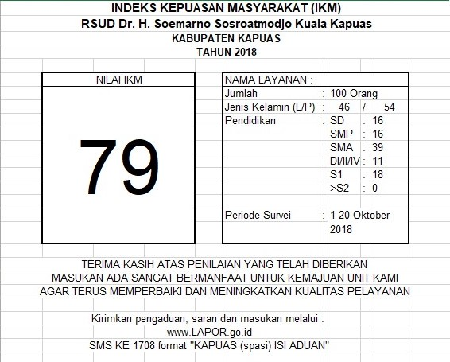
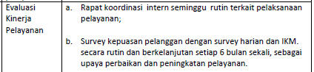
14. Evaluasi Kinerja Pelayanan
Penilaian untuk mengetahui seberapa jauh pelaksanaan kegiatan sesuai dengan Standar Pelayanan
Contoh:

Slide 24
PENETAPAN SP
PENERAPAN SP
PEMBAHASAN RANCANGAN SP DENGAN MASYARAKAT
PENETAPAN DAN PENERAPAN MAKLUMAT PELAYANAN
3
4
2
5
PENYUSUNAN RANCANGAN SP
MONITORING DAN
EVALUASI
1
6
SIKLUS
PENYUSUNAN
STANDAR PELAYANAN
PERBAIKAN BERKELANJUTAN

Slide 25
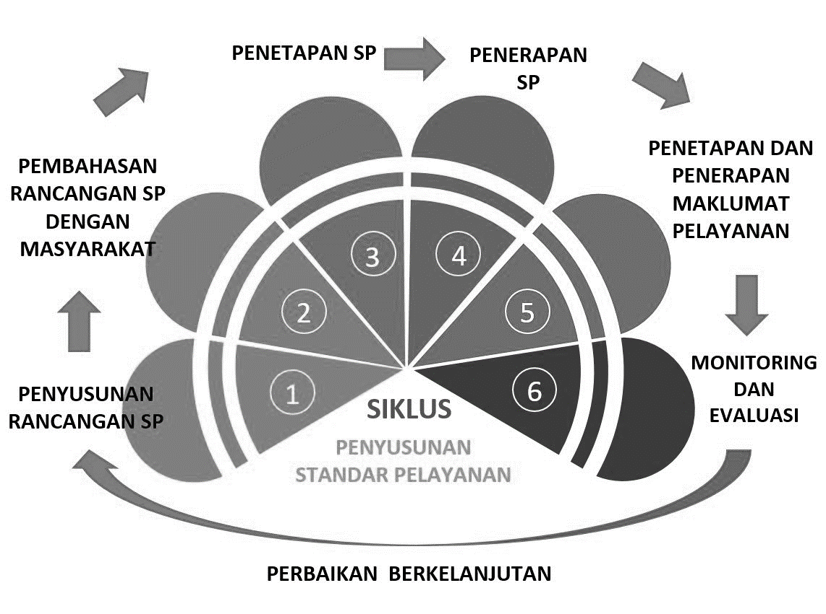


Penyusunan Rancangan SP
Identifikasi Jenis Pelayanan
RANCANGAN
STANDAR PELAYANAN
Jenis Pelayanan: | ……………………………
Syarat: | ……………………………
Prosedur : | ……………………………
Biaya : | ……………………………
Waktu : | ……………………………
Produk : | ……………………………
Pengaduan : | ……………………………
……………………………………………………………………………………………………………………………………………………………………………………………………………………………………………………………………………………

Slide 26


Pembahasan Rancangan SP
Berita Acara
Pembahasan
………………………………………………………………………………………………………………………………………………………………………………………………………………………………
Pembahasan dengan masyarakat dapat dilakukan dalam bentuk diskusi terbatas, dengar pendapat, lokakarya, dan sebagainya.
Mempertimbangkan juga hasil SKM, pengaduan masyarakat, dan unsur lainnya (Sarpras, SDM).
Wajib ditandatangani para pihak yang terlibat
Tujuan Dilakukan Pembahasan Dengan Masyarakat:
Menyelaraskan kemampuan Penyelenggara pelayanan dengan kebutuhan/kepentingan masyarakat dan kondisi lingkungan, meliputi: dukungan pendanaan, pelaksana yang bertugas, sarana, prasarana, dan/atau fasilitas.

Slide 27
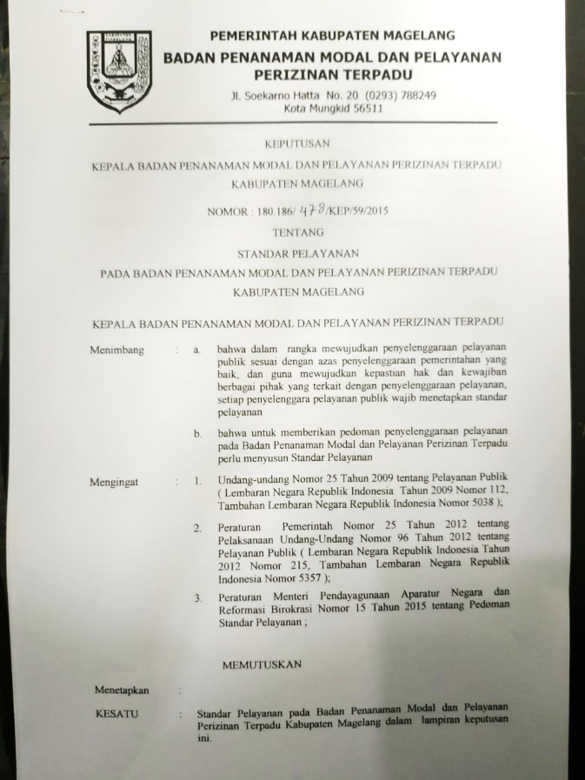
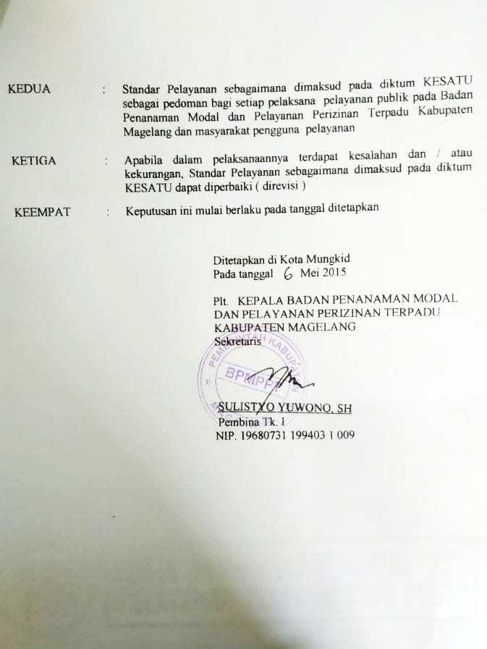
Penetapan SP
Standar Pelayanan yang telah disepakati antara penyelenggara dan pengguna layanan kemudian ditetapkan oleh penyelenggara pelayanan publik

Slide 28


PENERAPAN SP
Integrasi dan Internalisasi
Sosialisasi
Memberikan pemahaman kepada seluruh jajaran organisasi penyelenggara layanan
Membangun pemahaman dan persamaan persepsi kepada stakeholder

Slide 29
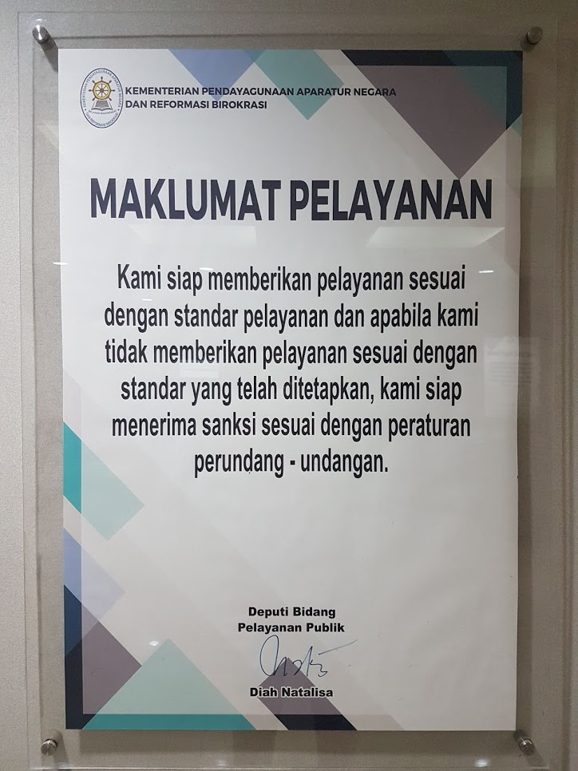
PENETAPAN DAN PENERAPAN MAKLUMAT PELAYANAN
PENGERTIAN
MP merupakan pernyataan kesanggupan dan kewajiban penyelenggara untuk melaksanakan pelayanan sesuai dengan Standar Pelayanan
ISI
Pernyataan janji dan kesanggupan untuk melaksanakan pelayanan sesuai SP
Pernyataan memberikan pelayanan sesuai dengan kewajiban dan akan melakukan perbaikan terus menerus
Pernyataan kesediaan menerima sanksi dan/atau memberikan kompensasi bila pelayanan tidak sesuai SP
KEWAJIBAN LAIN
Mempublikasikan secara luas, jelas, dan terbuka kepada masyarakat, melalui berbagai media yang mudah diakses masyarakat

Slide 30


PEMANTAUAN & EVALUASI
PERBAIKAN
SP
INOVASI
PERBAIKAN PELAYANAN
EVALUASI
PEMANTAUAN
START

Slide 31
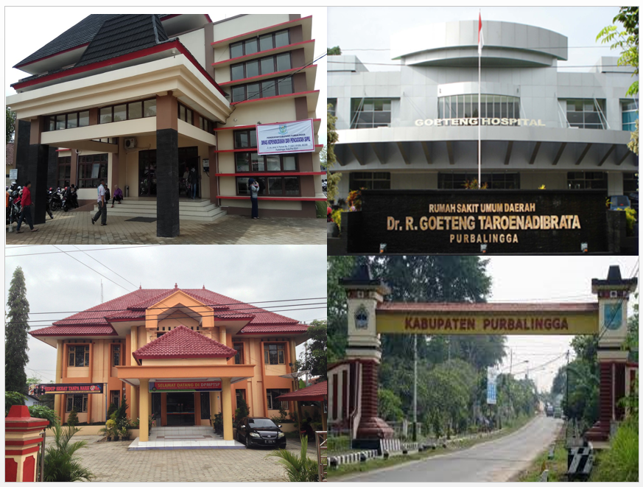
Hasil Evaluasi
2018
Terkait Standar Pelayanan

Slide 32

RSUD Dr. R. GOETENG TAROENADIRATA
INDIKATOR | HASIL/REKOMENDASI
Tersedia SP sesuai aturan | Sudah tersedia
SP telah melibatkan masyarakat | Sudah melibatkan masyarakat
Publikasi SP | Publikasi SP masih minim dan perlu diperluas agar dapat diketahui masyarakat
Penyusunan MP | Menyesuaikan MP sesuai ketentuan, khususnya terkait kesediaan menerima sanksi bila melanggar Perlu diperluas publikasi terkait SP agar dapat diketahui masyarakat

Slide 33
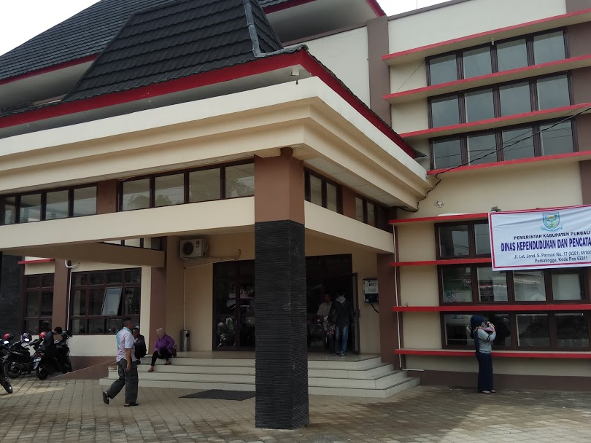
Disdukcapil
INDIKATOR | REKOMENDASI
Tersedia SP sesuai aturan | Sudah tersedia, namun perlu disesuaikan dengan ketentuan yang berlaku
SP telah melibatkan masyarakat | Belum melibatkan masyarakat, dan agar dapat melibatkan masyarakat dalam penyusunan SP dimasa yang akan datang
Publikasi SP | Publikasi SP masih minim dan perlu diperluas agar dapat diketahui masyarakat
Penyusunan MP | Sudah tersedia MP, namun publikasi perlu diperluas agar dapat diketahui masyarakat

Slide 34
DPMPTSP
INDIKATOR | HASIL DAN REKOMENDASI
Tersedia SP sesuai aturan | Sudah tersedia SPP, tapi belum sesuai ketentuan. Disarankan menyusun SPP sesuai Permenpanrb 15/2014.
SP telah melibatkan masyarakat | SP belum melibatkan masyarakat, dan agar melibatkan masyarakat ketika akan memperbaiki SP yang sudah ada.
Publikasi SP | Publikasi SP masih minim, dan perlu diperluas agar dapat diketahui masyarakat
Penyusunan MP | Sudah tersedia MP, namun publikasi perlu diperluas agar dapat diketahui masyarakat

Slide 35

Terima Kasih!

